Slide 1


















Santo Domingo, R.D.
Juancito.pena@gmail.com
Ingeniero en Sistemas y Computación
Post-Grado en Ingeniería de Software
Maestría en Sistemas Mención Gerencial
Universidad Dominicana O&M
Me apasiona la tecnología 💻 y el análisis de datos 📊 con herramientas como Excel, SQL, R, Python y RapidMiner. Disfruto creando visualizaciones impactantes en Power BI 📈 y desarrollando en front-end y back-end. Además, me encanta enseñar 📚 y compartir mis conocimientos, transmitiendo lo que aprendo cada día.
809-870-6366
Maestría de Big Data & Business Analytics
Centro Europeo de Postgrado (CEUPE) Y CESUMA.
Instructor de Tecnología (2019-Hoy)
Universidad Dominicana O&M
Enc. Soporte Tecnológico (2011-Hoy)
Cerveceria Vegana S.R.L.
Consultor de Tecnologias (2019-Hoy)
Independiente Freelancer.
https://www.youtube.com/@JuancitoPenaV
C#, SQL, Crystal Report.
HTML, CSS, Javascript.
PHP, Python, SQL.
Power BI, Excel.
RapidMiner, R, Python.
XAMARIN, C#, XAML
Macola, Sap., MSeller
Juancito
Peña V.

Slide 2


Xamarin y Maui
Xamarin:
Xamarin es una plataforma de desarrollo de aplicaciones móviles que permite crear apps para Android e iOS usando (C# y .NET), con un solo código base compartido.
.NET MAUI (Multiplatform App UI):
MAUI es la evolución de Xamarin.Forms y parte de .NET, diseñada para desarrollar aplicaciones con una única base de código que funcionen en Android, iOS, Windows y Mac

Slide 3

Controles comunes dentro de Xamarin y Maui
Xamarin.Forms y .NET MAUI:
Xamarin.Forms
Controles Predefinidos: Ofrece una amplia gama de controles para crear interfaces de usuario.
Renderers: Utiliza Renderers para traducir los controles de Xamarin.Forms a controles nativos en cada plataforma (iOS, Android, etc.).
.NET MAUI
Controles Predefinidos: Similar a Xamarin.Forms, ofrece una amplia gama de controles para interfaces de usuario.
Handlers: En lugar de Renderers, .NET MAUI utiliza Handlers, que proporcionan mayor flexibilidad y reutilización de código, permitiendo una personalización más avanzada y mejor optimización.

Slide 4
# Comparación entre Xamarin y .NET MAUI
## Xamarin:
- ✅ Desarrollar aplicaciones móviles para Android e iOS usando C#.
- ✅ Compartir código entre plataformas con Xamarin.Forms .
- ✅ Integrar características nativas mediante Xamarin.Essentials .
- ✅ Utilizar Xamarin.Android y Xamarin.iOS para mayor control.
- ✅ Desplegar aplicaciones en dispositivos móviles.
## .NET MAUI:
- 🚀 Desarrollar aplicaciones con una sola base de código para Android, iOS, Windows y Mac .
- 🚀 Mejor estructura de proyecto con integración en .NET 6+ y todas las demas actualizadas .
- 🚀 Controles gráficos mejorados y gestión más fluida de UI.
- 🚀 Mejor rendimiento y menor tamaño de las aplicaciones.
- 🚀 Uso de Blazor para compartir código entre web y móvil.

Slide 5
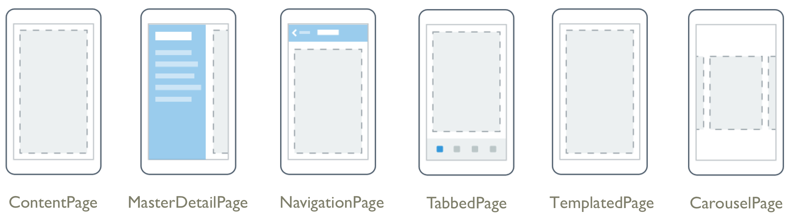
Las Paginas en Xamarin y Maui
Son plantillas que representan las distintas pantallas de una aplicación, cada una con su propio contenido y funcionalidad.
Plantillas Fuente Internet.

Slide 6
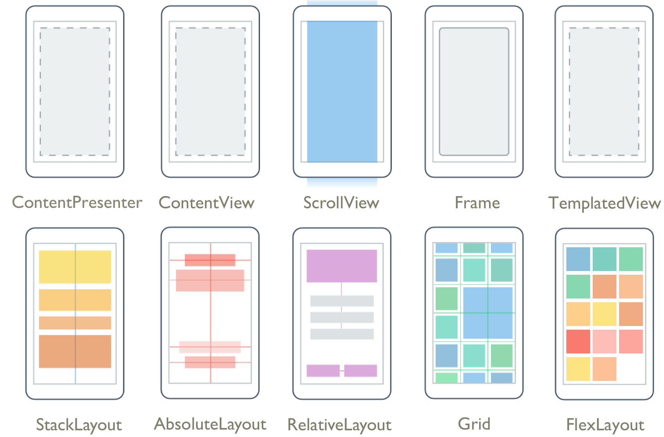
Los Layouts En Xamarin y Maui
Son contenedores que organizan y gestionan cómo se disponen los controles dentro de una página.
Plantillas Fuente Internet.

Slide 7
Controles comunes dentro de Xamarin
La siguiente tabla muestra en orden alfabético los controles disponibles en Xamarin.Forms, junto con su Renderer responsable en decidir ultimadamente qué se mostrará en pantalla en cada plataforma concreta.

Slide 8
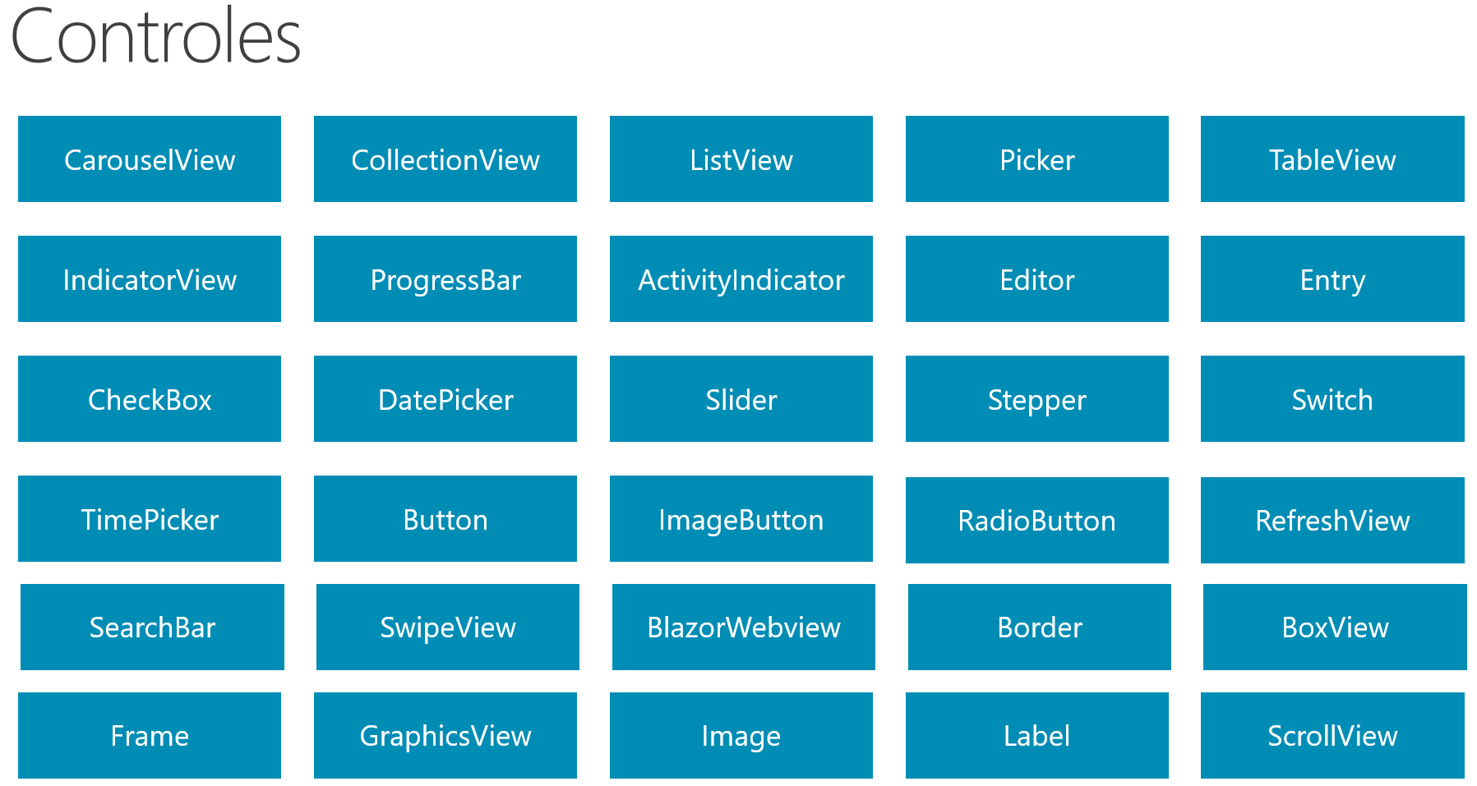
Los Controles en Xamarin y MAUI son elementos de la interfaz de usuario (UI) que permiten interactuar con la aplicación, como botones, etiquetas, campos de texto, listas, entre otros. Cada control tiene una funcionalidad específica, como mostrar datos, recibir entradas del usuario o ejecutar acciones.

Slide 9
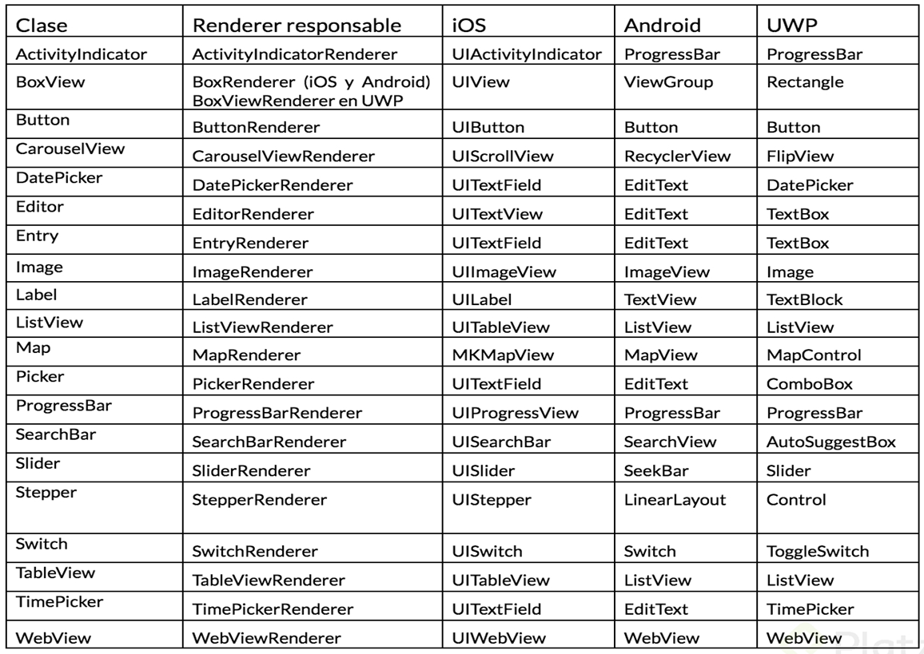
Las plantillas de control de Xamarin.Forms permiten definir la estructura visual de los controles personalizados derivados de ContentView y las páginas derivadas de ContentPage. Las plantillas de control separan la interfaz de usuario (IU) de un control personalizado, o de una página, de la lógica que implementa el control o la página. También se puede insertar contenido adicional en el control personalizado (o en la página) con plantilla en una ubicación predefinida.

Slide 10
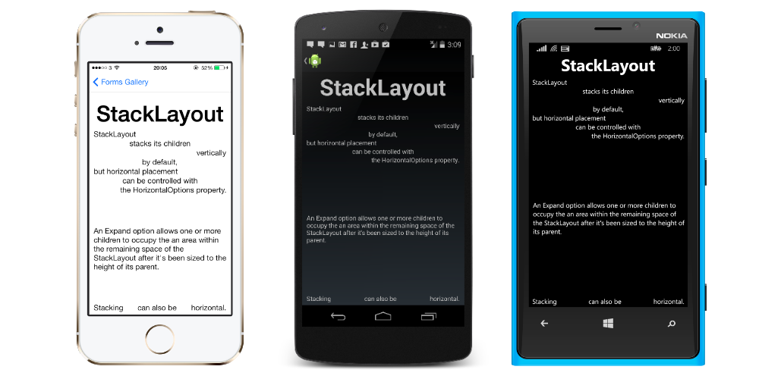
StackLayout Xamarin forms
Un Layout que coloca los elementos secundarios en una sola línea que se puede orientar de forma vertical u horizontal.
https://docs.microsoft.com/es-es/dotnet/api/xamarin.forms.stacklayout?view=xamarin-forms
Tutoriales en Microsoft
https://docs.microsoft.com/en-us/xamarin/get-started/tutorials/?WT.mc_id=docs-forums-xamarin

Slide 12


Que vamos a Programar ahora Cerebro

Slide 13
Vamos a crear un Login con Xamarin forms, con algunos controles como StackLayout, Label, Entry, Image, Button, Eventos, y Codigo C# y compararlo para abrir Navigation Page

Slide 14
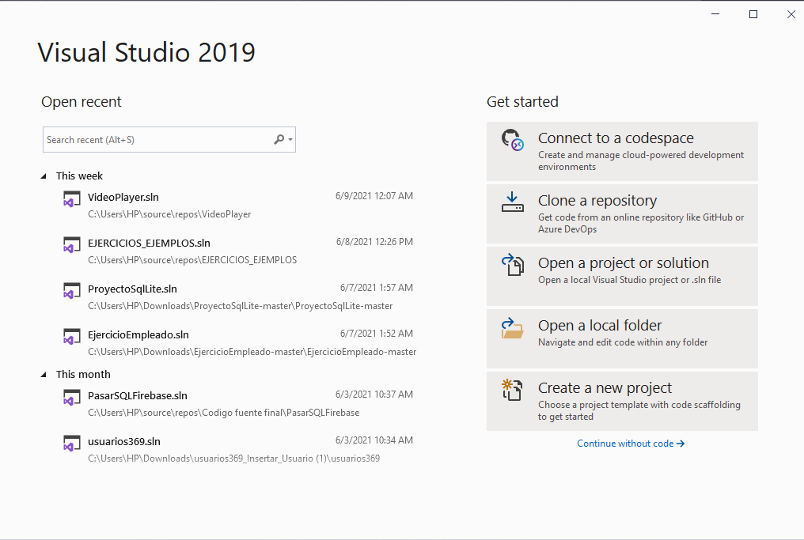

Slide 15
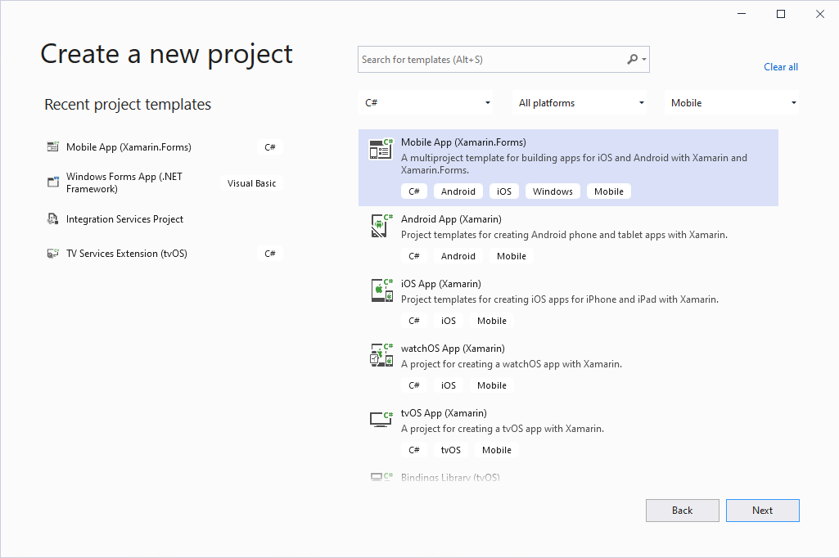

Slide 16
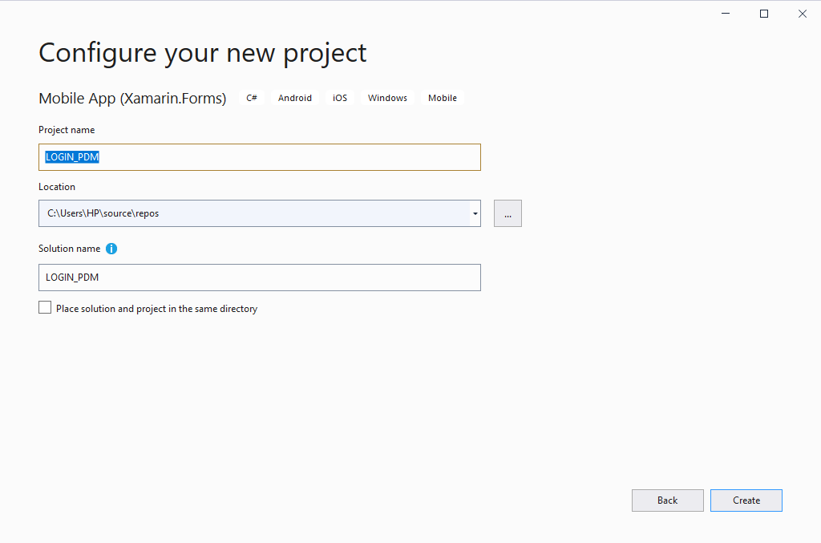

Slide 17
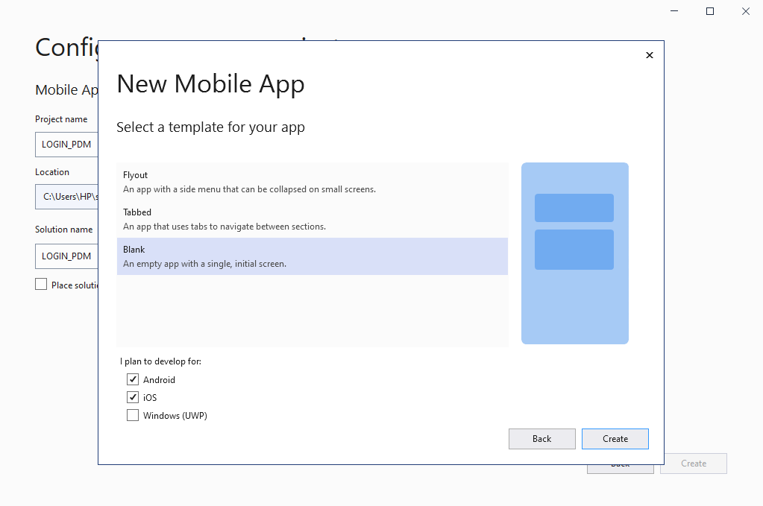

Slide 18
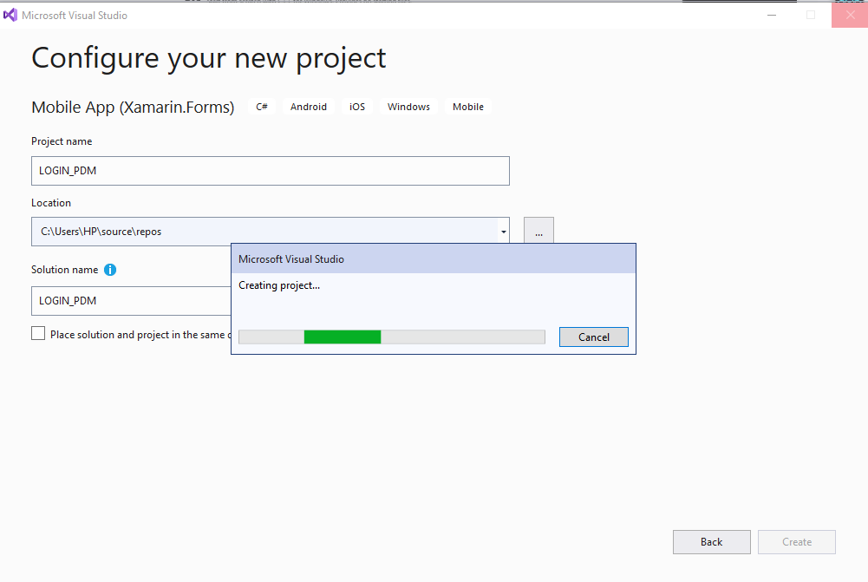

Slide 19
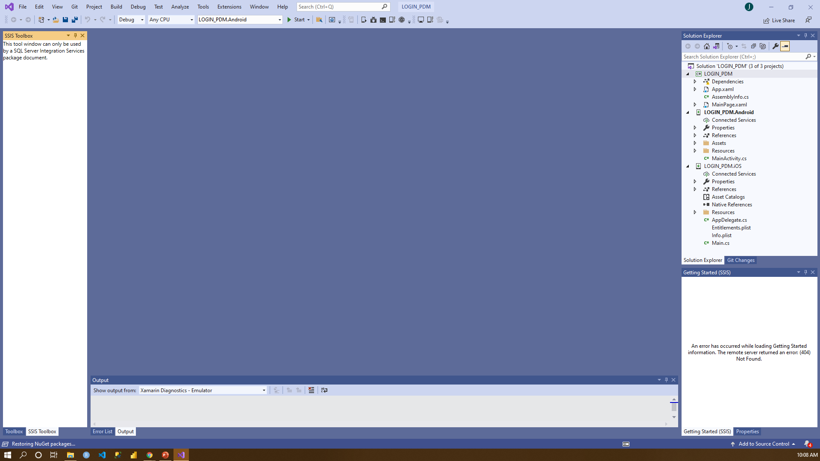
Esperamos que termine de carga todas las dependencias y las librias necesarias, y vamos a nuestro proyecto Principal MainPage.xaml, y le damos doble click, y alli vamos a copiar nuestro codigo.

Slide 20
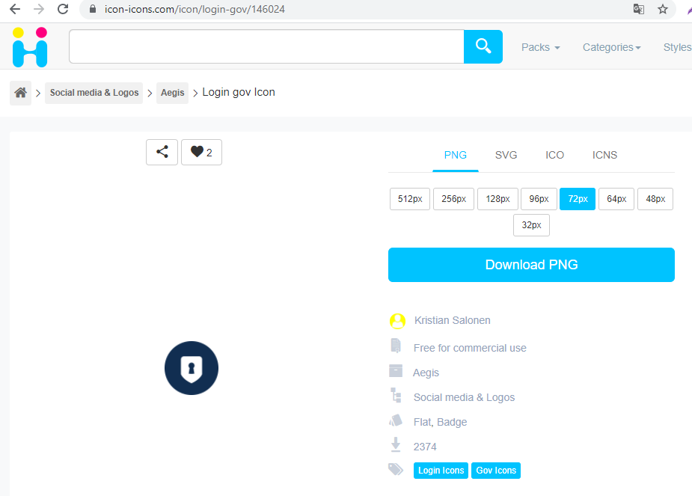
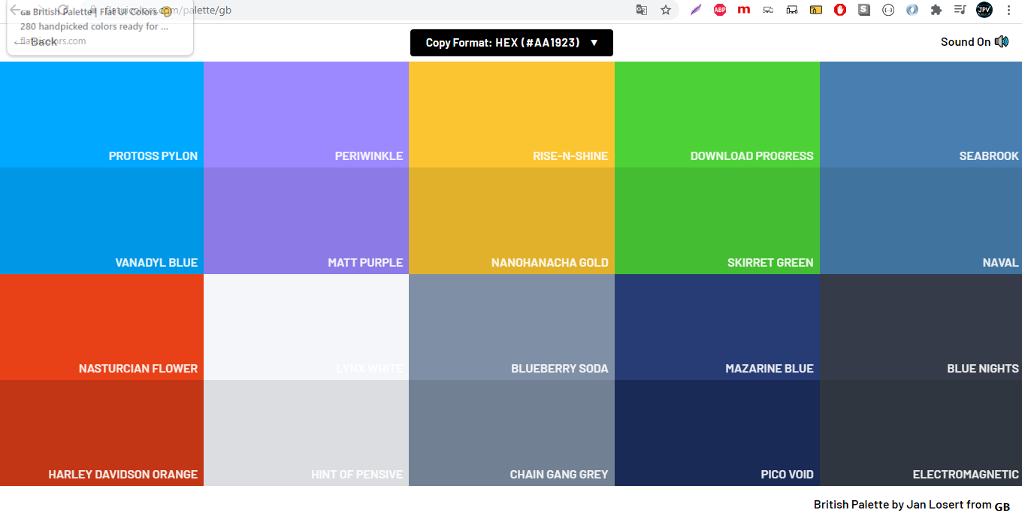
Vamos a buscar un recurso imagen en la pagina de iconos para nuestra aplicacion y la guardamos en la carpeta de recursos en el proyecto de android, y Tambien abrimos nuestra pagina de paleta de colores para tenerla y poder usar algunos colores para nuestro diseño.
https://flatuicolors.com/palette/gb
https://icon-icons.com/icon/login-gov/146024

Slide 21
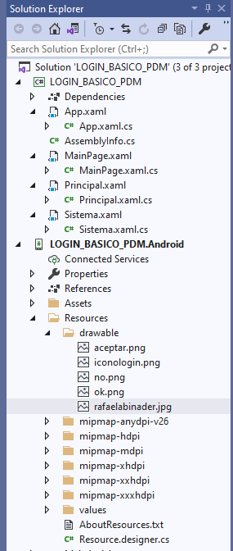
Ya sabemos como guardar los recursos como imagenes dentro de nuestro proyecto, tenemos 2 opciones basica, copiar y pegar, agregar elemento existente o usar image source con una url del portal si la deseamos.

Slide 22
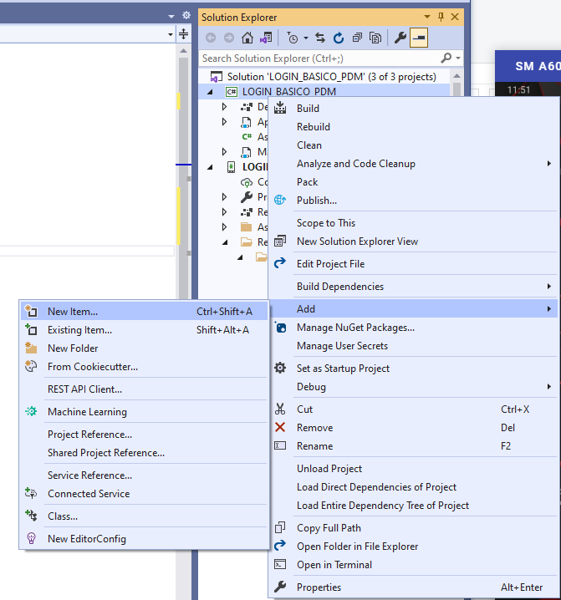
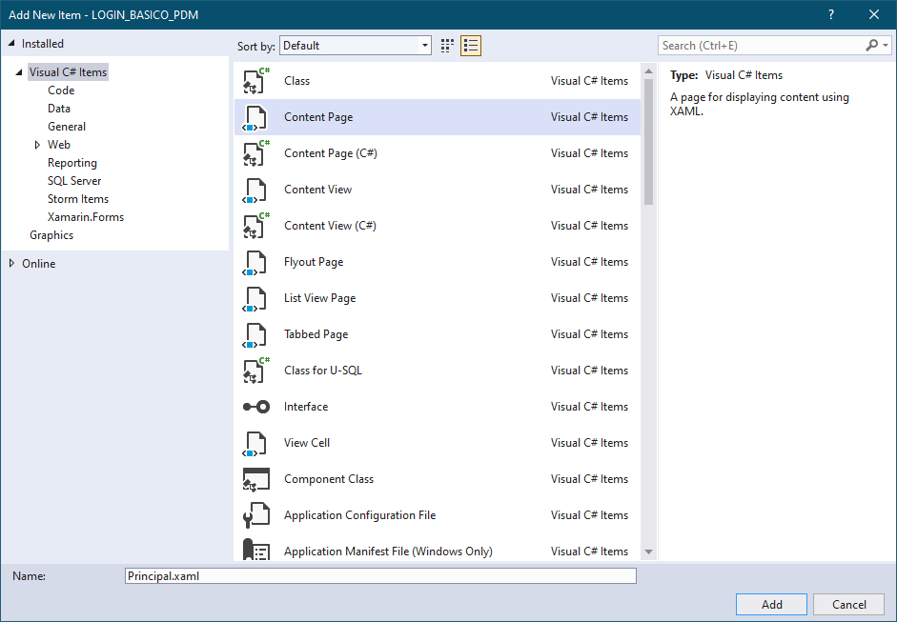
Vamos a crear una nueva pagina ContentPage, a este le podremos Principal, nos vamos a nuestro proyecto compartido, le damos click derecho, add, nuevo elemento, y Elegimos ContentPage, le asignamos de Nombre Principal.xaml y le damos add.

Slide 23
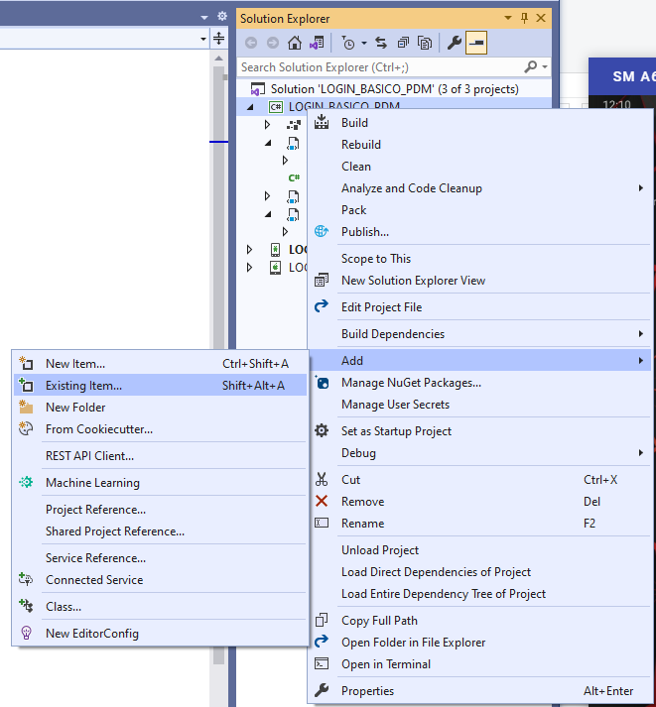
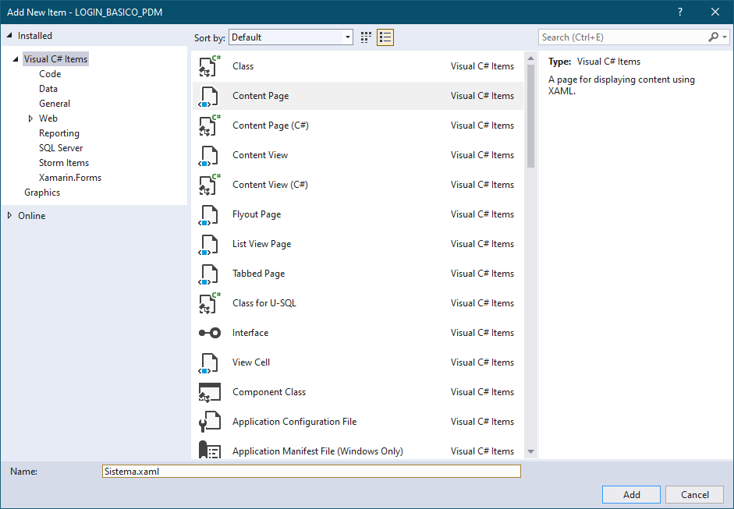
Vamos a crear una nueva pagina ContentPage, a este le podremos Sistema, nos vamos a nuestro proyecto compartido, le damos click derecho, add, nuevo elemento, y Elegimos ContentPage, le asignamos de Nombre Sistema.xaml y le damos add.

Slide 24
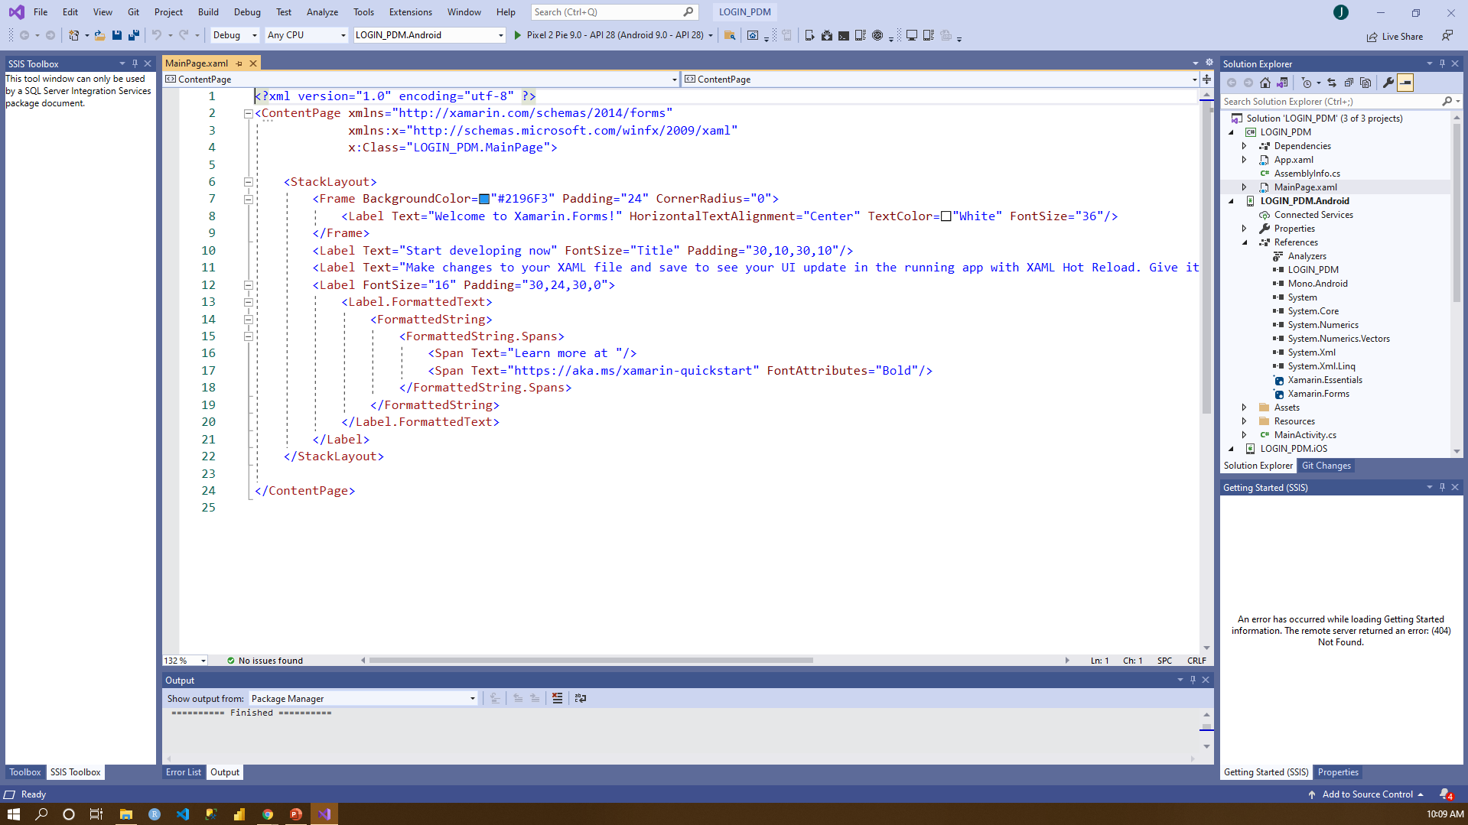
Vamos a borrar todo lo que esta entre el StackLayout y solo vamos a dejar la parte que dice Frame y su Contenido, y modifiquemos el Label en su propiedad Text.

Slide 25
INICIO
Introduce El User
Introduce El Password
Dato Incorrecto
If/else
no
Dato Correcto
si
Nos lleva Formulario Indicado
Pregunta si algo es verdadero
o falso y realiza la accion indica
en cada caso.
Pagina principal
FIN

Slide 26
FRAME
StackLayout
Usuario
txtusuario
USUARIO
Entry
Password
*********
Entry
txtpassword
LOGIN
CANCEL
ImageButton

Slide 27
FRAME
Usuario
txtusuario
Entry
BIENVENIDOS A MI APLICACION
Password
Entry
txtpassword
ImageButton

Slide 28
Codigo Fuente Basico para Copiar en el Frontend MainPage.XAML
<StackLayout BackgroundColor="#f5f6fa">
<Frame BackgroundColor="#192a56" Padding="24" CornerRadius="10" BorderColor="White" >
<Label Text="Login Basico PDM!" HorizontalTextAlignment="Center" TextColor="White" FontSize="30"/>
</Frame>
<Frame Margin="10"
BorderColor="#192a56"
CornerRadius="150"
HeightRequest="100"
WidthRequest="100"
IsClippedToBounds="True"
HorizontalOptions="Center"
VerticalOptions="Center">
<Image Source="iconologin.png"
BackgroundColor="#ffffff"
Aspect="AspectFill"
Margin="-8"
HeightRequest="100"
WidthRequest="100" />
</Frame>
<Entry Placeholder="Usuario" TextColor="#192a56" FontSize="25" HorizontalTextAlignment="Center" Margin="20" x:Name="txtUsuario"/>
<Entry Placeholder="Password" IsPassword="True" TextColor="#192a56" FontSize="25" HorizontalTextAlignment="Center" Margin="20" x:Name="txtPassword"/>
<StackLayout Orientation="Vertical" HeightRequest="120" BackgroundColor="#f5f6fa" Padding="10" Margin="20">
<StackLayout Spacing="0" BackgroundColor="#f5f6fa" Orientation="Horizontal" HorizontalOptions="Center" Padding="10">
<ImageButton BackgroundColor="#f5f6fa" Source="aceptar.png" HeightRequest="100" WidthRequest="100" x:Name="btnOk"/>
<ImageButton BackgroundColor="#f5f6fa" Source="no.png" HeightRequest="100" WidthRequest="90" x:Name="btnNo" Clicked="btnNo_Clicked" />
</StackLayout>
</StackLayout>
</StackLayout>
Aqui usamos un StackLayout y dentro de el, hemos creado dos Frame, uno para el Titulo, y otro para un logo, luego hemos creado dos Entry o cajas de Texto, donde el usuario podra su usuario y clave, y luego dos StackLayout mas, para colocar dentro de ellos dos botones mas, uno al lado del otro.

Slide 29
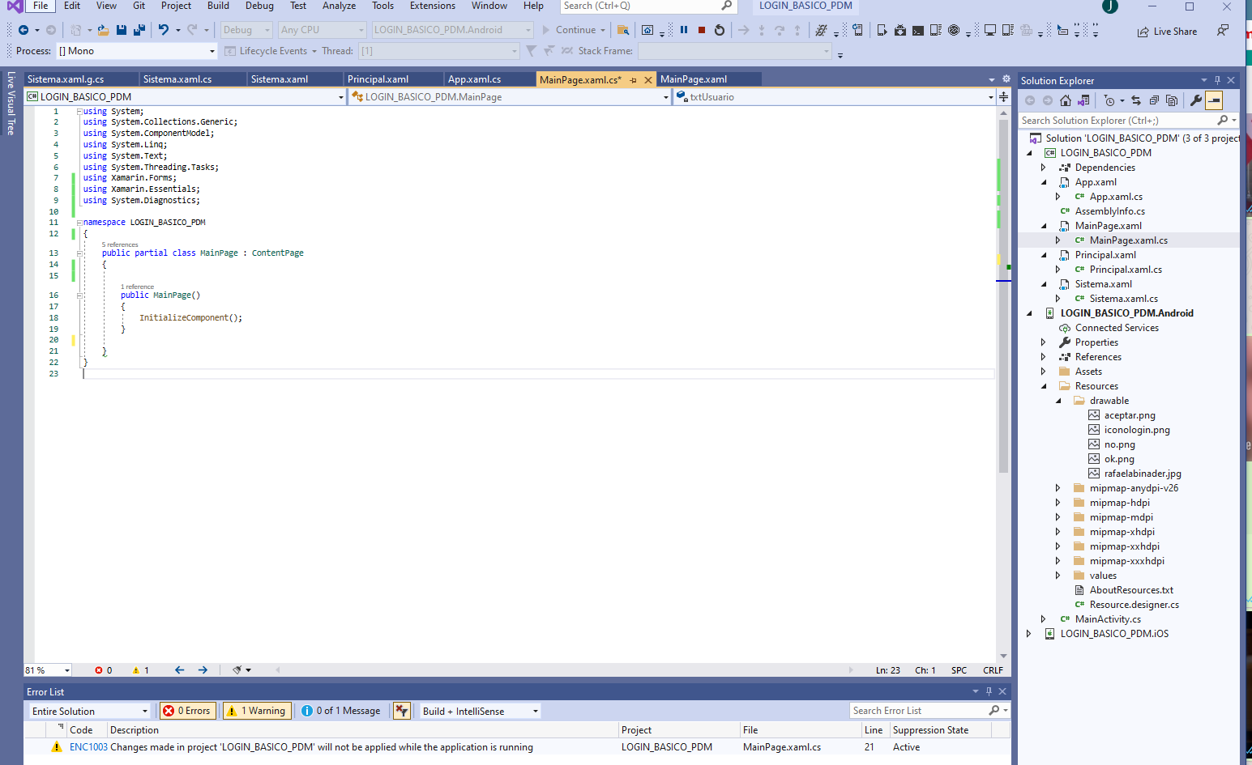
Aqui vamos a poner nuestro codigo de validacion del usuario y ha indicarle por medio de una sentencia de control (IF, ELSE), lo que debera hacer nuestro codigo, con un mensaje o un Alerta, y hacia donde debe ir una vez los datos sean validados y se precione el Boton.

Slide 30
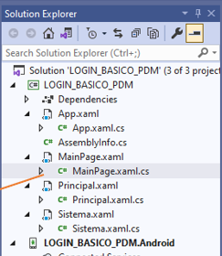
Codigo Fuente Basico para Copiar En el Backend C# MainPage.xaml.cs
using System.Diagnostics;
Agregar a la Libreria
Este es el evento del Boton que hemos creado cuando le hemos puesto Clicked="btnOk_Clicked"/>
private void btnOk_Clicked(object sender, EventArgs e)
{
string sUsuario = txtUsuario.Text;
string sPassword = txtPassword.Text;
if ((sUsuario =="JUANCITO") && (sPassword == "123456"))
{
Navigation.PushAsync(new Sistema());
}
else
{
DisplayAlert("Alert", "El Usuario o el Password Son Incorrectos", "OK");
}
}
private async void btnNo_Clicked(object sender, EventArgs e)
{
// Salimos de la aplicación
System.Diagnostics.Process.GetCurrentProcess().Kill();
}
}

Slide 31
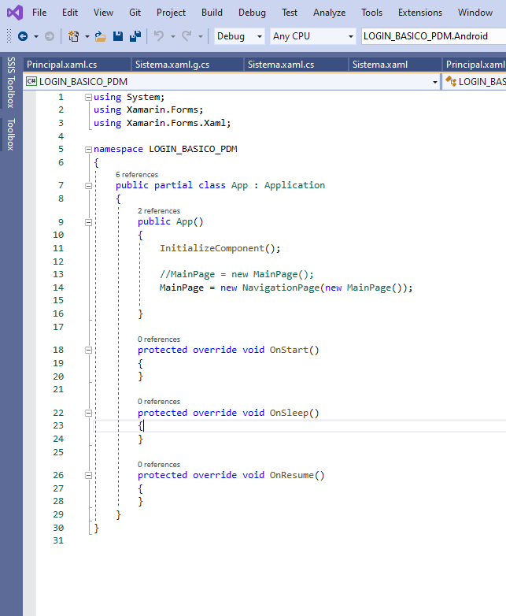
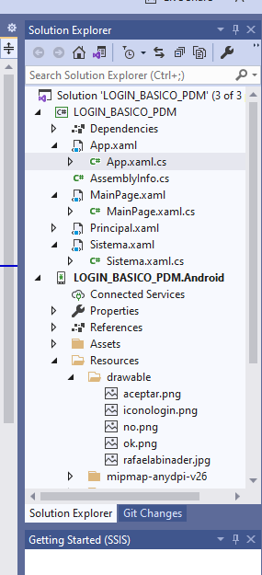
Aqui en el codigo C# , del archivo app.xaml.cs, vamos cambiar este metodo, aqui lo que vamos es hacer una instancia de nuestro MainPage asociandolo a la opcion de navegacion, que es el mismo MainPage, ya que hemos trabajado en nuestra pagina MainPage.
MainPage = new NavigationPage(new MainPage());

Slide 32
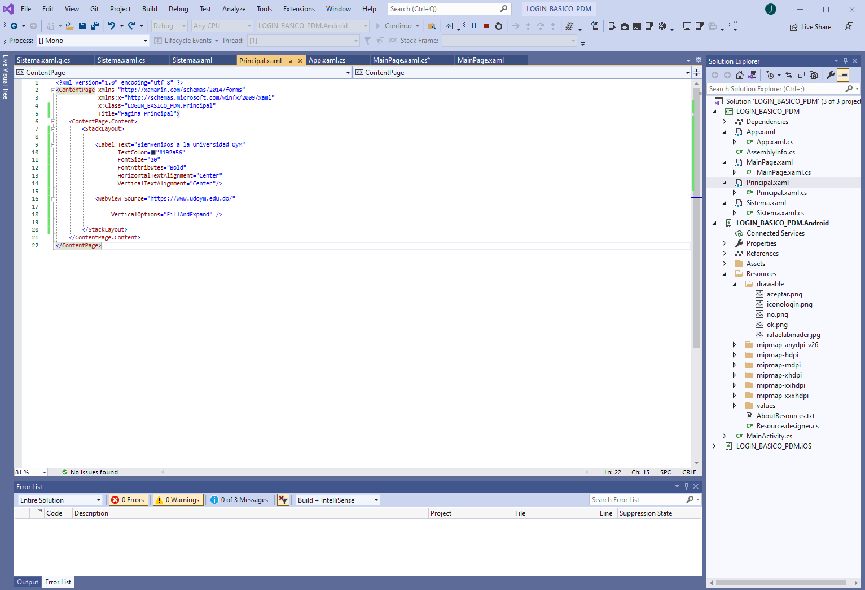
Aqui vamos a crear este pequeño codigo en el Archivo Principal.xaml, donde le datos un pequeño titulo a la pagina, y le Agregamos un WebView, con la URL que ustedes prefieran, en caso he utilizando el tema de la Universidad, y con el la pagina principal.

Slide 33
Codigo Fuente Basico para Copiar en la ContentPage Principal.xaml
Este es el contenido principal de la Pagina Principal.xaml
<ContentPage.Content>
<StackLayout>
<Label Text="Bienvenidos a la Universidad OyM"
TextColor="#192a56"
FontSize="20"
FontAttributes="Bold"
HorizontalTextAlignment="Center"
VerticalTextAlignment="Center"/>
<WebView Source="https://www.udoym.edu.do/"
VerticalOptions="FillAndExpand" />
</StackLayout>
</ContentPage.Content>

Slide 34
Codigo Fuente Basico para Copiar en la ContentPage Sistema.xaml
<ContentPage.Content>
<StackLayout>
<Image Source ="https://www.udoym.edu.do/wp-content/uploads/2020/10/logo_lema_universidad.png"
HeightRequest="100"
WidthRequest="100"
Margin="20"
/>
<Label Text="Bienvenidos a la Universidad Dominicana OyM "
TextColor="#f0932b"
FontSize="25"
FontAttributes="Bold"
Padding="10"
HorizontalTextAlignment="Center"
VerticalTextAlignment="Center"
/>
<Label Text="La Universidad Dominicana OyM, es un centro privado de educación superior de la República Dominicana"
TextColor="#273c75"
FontSize="20"
FontAttributes="Bold"
Padding="10"
HorizontalTextAlignment="Center"
VerticalTextAlignment="Center"
/>
<Label Text=" Fue fundada el 12 de enero de 1966 por un selecto grupo de profesores y docentes encabezados por el Dr. José Rafael Abinader"
TextColor="#273c75"
FontSize="20"
FontAttributes="Bold"
Padding="10"
HorizontalTextAlignment="Center"
VerticalTextAlignment="Center"
/>
<Frame Margin="0"
BorderColor="#00a8ff"
CornerRadius="200"
HeightRequest="100"
WidthRequest="100"
IsClippedToBounds="True"
HorizontalOptions="Center"
VerticalOptions="Center">
<Image Source ="rafaelabinader.jpg"
Aspect="AspectFill"
Margin="0"
/>
</Frame>
<Button Text="Ir a Universidad" TextColor="Blue" BackgroundColor="Gold" FontSize="20" BorderWidth="5" BorderColor="Black"
Margin="25"
CornerRadius="25"
x:Name="btn_ir"
Clicked="btn_ir_Clicked" />
</StackLayout>
</ContentPage.Content>
En la pagina Sistema.xaml, vamos a colocar este codigo, en el caso Mio he decidido poner un poco de la Biografia de la Universidad, una foto del fundador, etc, ustedes escogen que tema quieran poner, es libre, aqui como vemos tenemos una Content Page, y dentro un StackLayout, y dentro de el algunos controles, como son la Image, Label, y Botones, con algunas modificaciones a sus propiedades.

Slide 35
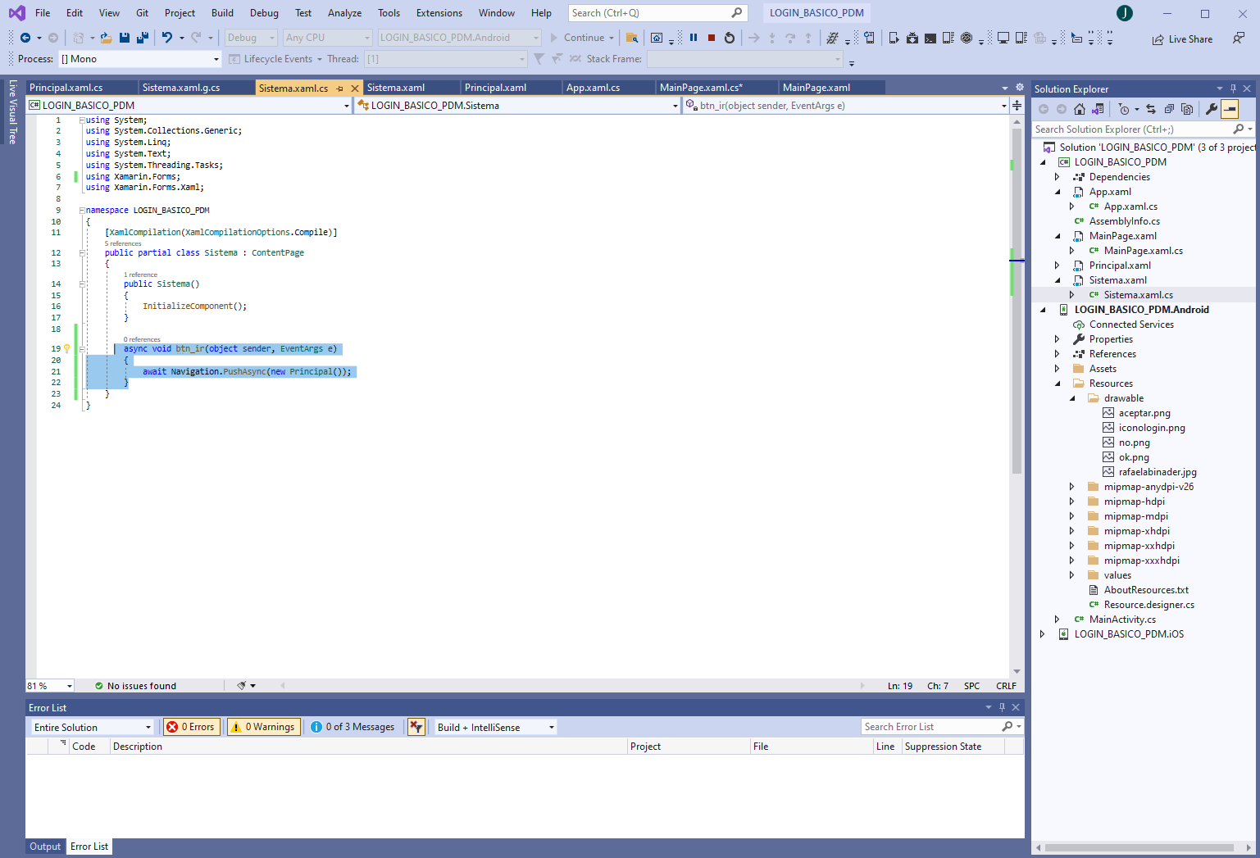
Aqui en esta parte de la Pagina Principal.xaml.cs, vamos a crear un metodo basico para el boton de navegacion que hemos puesto en la pagina principal, que es el de IR A LA UNIVERSIDAD, el cual nos debe llevar a la Pagina de Principal y mostrar el WebView, usaremos el metodo de sincronismo async y el await, el espera una repuesta.

Slide 36
Codigo Fuente Basico para Copiar en la ContentPage Sistema.xaml.cs
using System;
using System.Collections.Generic;
using System.Linq;
using System.Text;
using System.Threading.Tasks;
using Xamarin.Forms;
using Xamarin.Forms.Xaml;
namespace LOGIN_BASICO_PDM
{
[XamlCompilation(XamlCompilationOptions.Compile)]
public partial class Sistema : ContentPage
{
public Sistema()
{
InitializeComponent();
}
async void btn_ir_clicked(object sender, EventArgs e)
{
await Navigation.PushAsync(new Principal());
}
}
}
Solo copian lo que esta en color Amarillo.

Slide 37
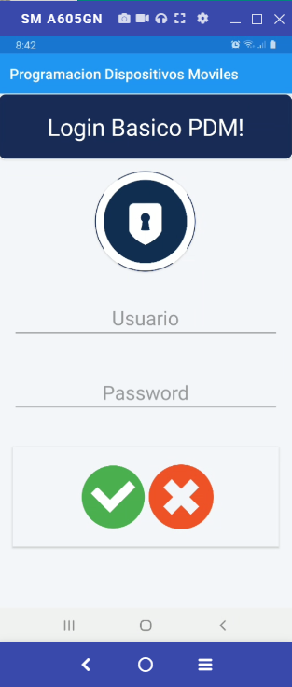
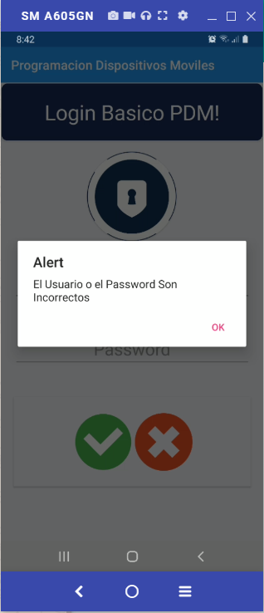
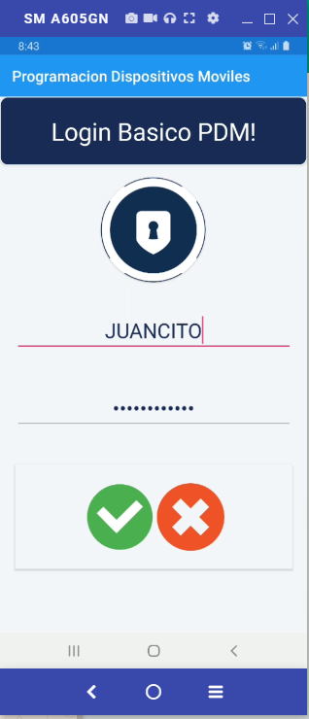


Slide 38
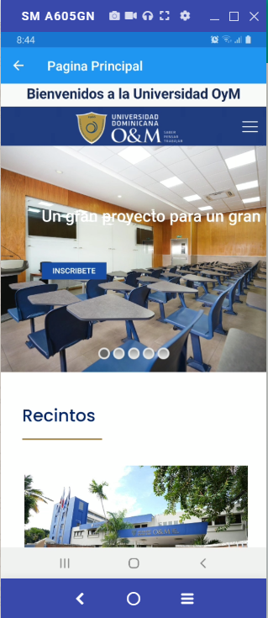

Para Colocar ese Titulo que ven ahi que dice Pagina Principal, solo le Agregamos en la parte donde comienza el codigo, y antes del Cierra del ContenPage xmlns.
<?xml version="1.0" encoding="utf-8" ?>
<ContentPage xmlns="http://xamarin.com/schemas/2014/forms"
xmlns:x="http://schemas.microsoft.com/winfx/2009/xaml"
x:Class="LOGIN_BASICO_PDM.Principal"
Title="Página Principal">

Slide 39

Hacer tu Aplicacion, con un login, ir a una pagina sea una red social, pagina de peliculas, ventas de productos, etc.
Usando Xamarin con C# y XAML, validaciones, botones, imagenes, texto, eventos, y procedimientos, compilarla y mostrarmela funcionando y subir el codigo.

Slide 40


Preguntas, Dudas o Comentarios.

Slide 41


